Slide 1
Elektrogymnastika a využití feedbacku pro terapii
Fyzikální terapie IV

Slide 2
Dagmar Králová
3.4. 2012 FSpS MU, Brno

Slide 3
Osnova:
myofeedback – vysvětlení souvisejících pojmů;
indikace;
typy aplikace;
způsoby cvičení;
funkční neuromuskulární stimulace.

Slide 4

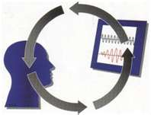
Pojmy:
feedback: info o probíhajících dějích pro centrum řízení pomocí složitých nervových drah, umožňuje volní, diferencovaný, přesný pohyb;
biofeedback: dodávání průběžné info o různých dějích v lidském těle z jiných receptorů a celých drah PNS a CNS než feedback, biosignál je snímán různými přístroji (EEG,EKG,EMG);

Slide 5
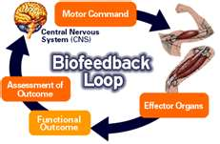
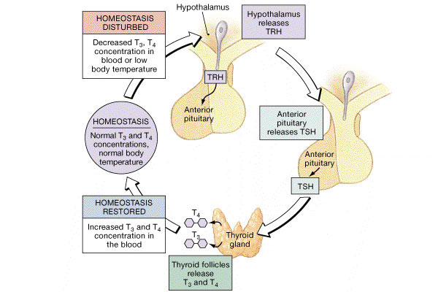
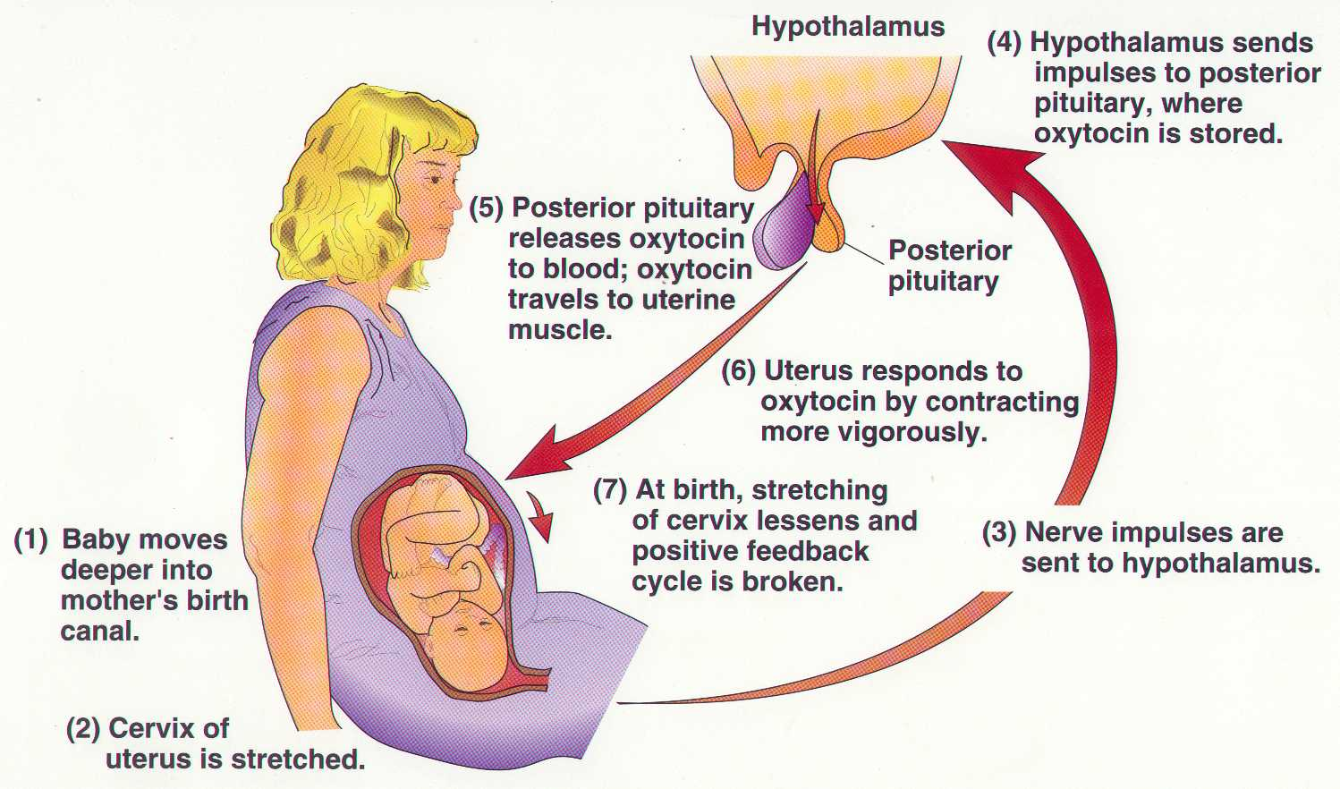
Feedback v lidském těle - příklady

Slide 6
Pojmy:
myofeedback: feedback je zprostředkován biosignálem, který je snímán EMG, biosignál je zde elektrická aktivita mnoha motorických jednotek, dle účelu:
terapeutický – biosignál z motorických jednotek je převeden na jiný biosignál (akustický či vizuální);
diagnostický – snímání elektrického potenciálu a jeho grafické zpracování.

Slide 7
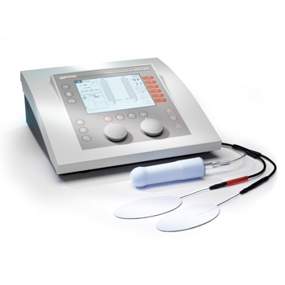
Indikace:
S ohledem na účinky: myostimulace, myorelaxace, kombinace.
VDT;
Návykové synkineze (u dětí);
Entezopatie;
Poúrazové a pooperační stavy;
Diagnostická funkce při objektivizaci poruch;
Stress inkontinence???;
VŽDY MUSÍ NÁSLEDOVAT DALŠÍ TERAPIE – KINEZIOTERAPIE!!
PRÁCE S PŘEDSTAVOU A MOTIVACÍ!!!

Slide 8
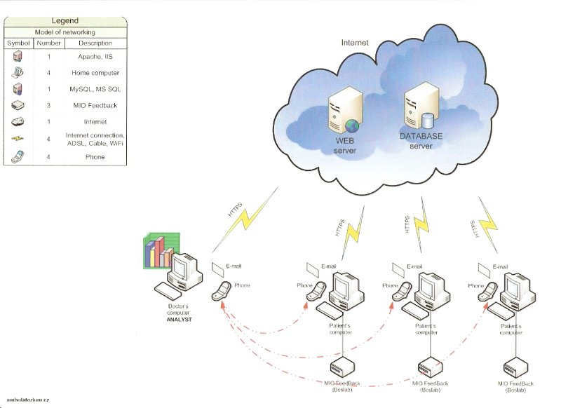
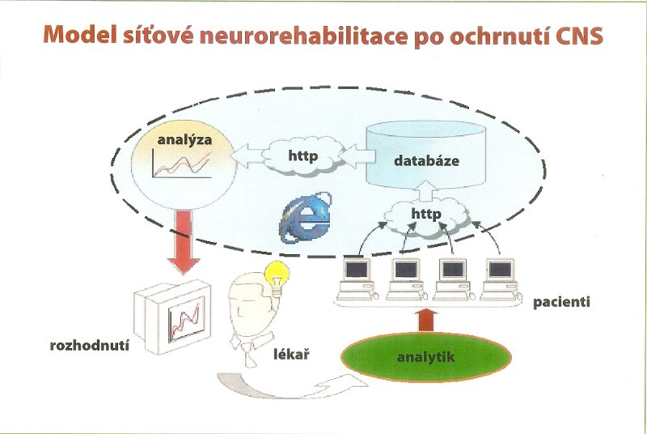
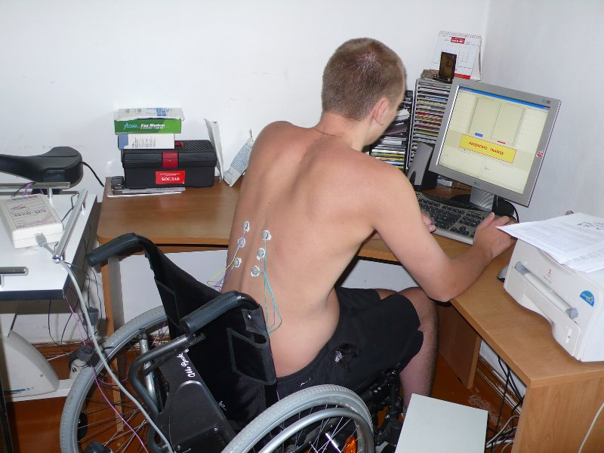
Princip IMF

Slide 9
Možnosti práce s EMG signálem:
Nejdříve je signál zesílen.
Poté může být po zobrazení transformován do sloupcového grafu či křivky.
Nebo může být přiveden do reproduktorů, kde dle intenzity mění výšku či hlasitost tónu.

Slide 10
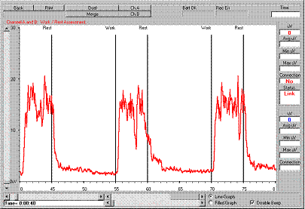
Způsoby cvičení:
Bez stimulace
S ES či EG nad prahovou křivkou – pro fázické svaly především (po kontrakci zesílení na 1-5 s)
S ES či EG pod prahovou křivkou - pro posturální svaly především
Kopírování křivky – jemná motorika (etáž kortikální -??)

Slide 11
Způsoby cvičení:
Práce (F1-5s,P10-20s)/odpočinek(2-3x delší než kontrakce)
Kontinuální režim – pacient volí sám
Kopírování křivky –nácvik i funkce po předchozím tréninku kontrakce agonisty i antagonisty

Slide 12
FES pro pacienty po CMP:
http://www.youtube.com/watch?v=4HazUyV0Xc8

Slide 13
Varianta použití NMES:
ZDROJ: HTTP://WWW.YOUTUBE.COM/WATCH?V=RZYZUABSNXO

Slide 14
Literatura:
Poděbradský, J. – Poděbradská, R. Fyzikální terapie. Manuál a algoritmy. Praha: Grada, 2009. ISBN 978-80-247-2899-5.
přednášky Mgr. J. Urbana UP Olomouc;
Poděbradský, J.: Rehabilitace a fyzikální lékařství. Praha: ČLS JEP, 1995. 50s;
Robertson, V.: Electrotherapy Explained, Principles and Practice. Toronto: Elsevier, 2006. 554 s. ISBN 0-7506-8843-2.
http://www.ambulatorium.cz/

